Slide 1
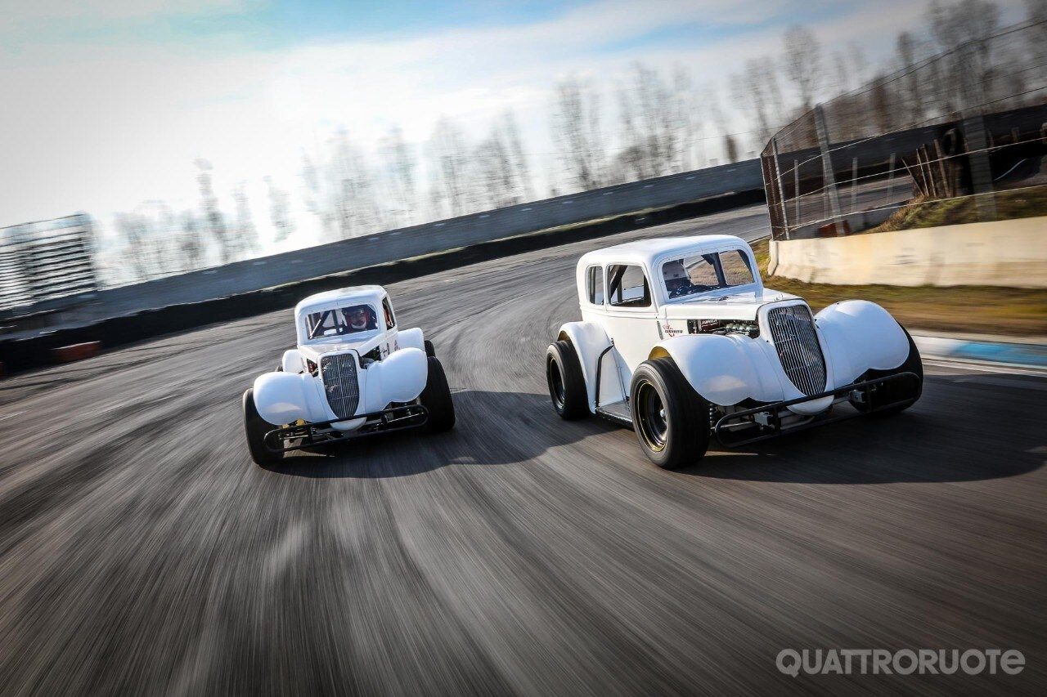
IMPATTO di DIFFERENTI CHASSIS sulle PERFORMANCE delle LEGENDS CARS
Matteo Baio
Gaia Lapucci
Laura Livoti
Thomas Magni
Aerodynamic of Transport Vehicle
Academic year 2024-2025
Prof. Alex Zanotti
Prof. Paolo Schito

Slide 2
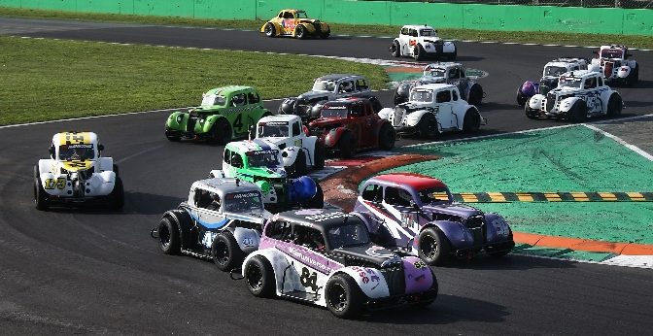
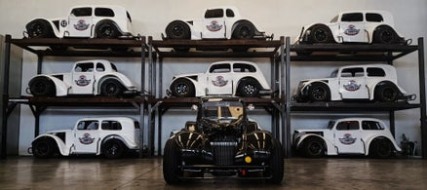



Scopo del lavoro
Negli ultimi anni la crescente popolarità ha fatto si che le competizioni con Legends Car sono state organizzate anche nei più famosi tracciati italiani.
Alcuni tracciati da media e alta velocità sono stati aggiunti in calendario.
Alcune configurazioni potrebbero essere più vantaggiose di altre
Differenti chassis generano carichi aerodinamici differenti
OBIETTIVO
Valutare l’impatto delle diverse forme di chassis sulle performance

Slide 3
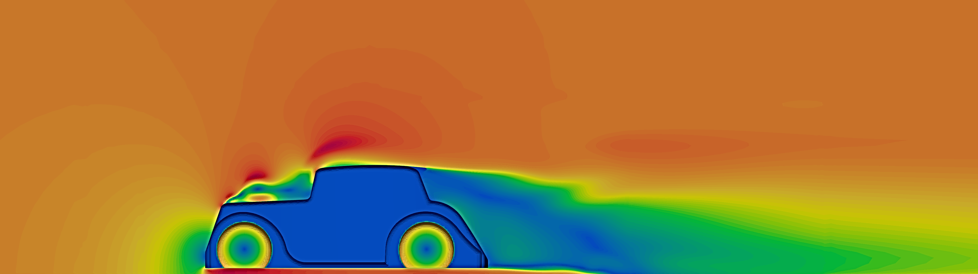
BREVE RIASSUNTO DEL LAVORO SVOLTO

Slide 4
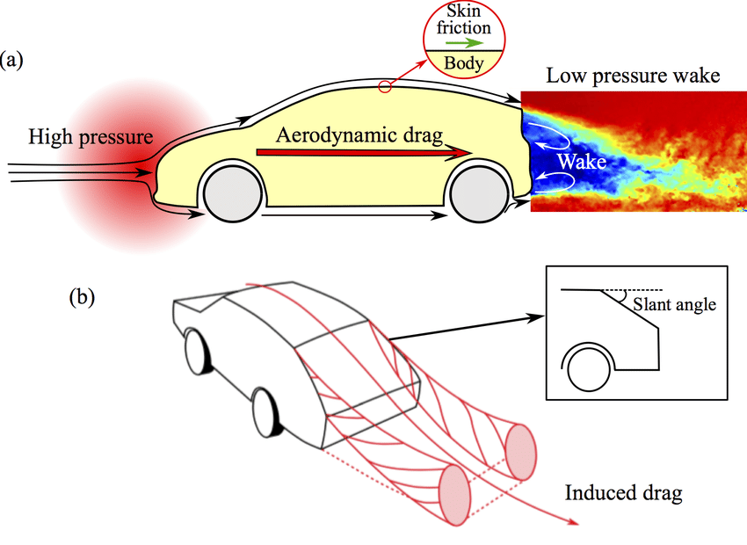
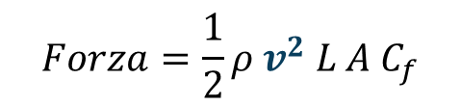
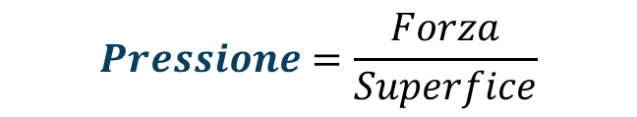
Nozioni di Aerodinamica del veicolo
FORZA AERODINAMICA: forza generata da un movimento relativo corpo-aria
$$Pressione=\frac{Forza}{Superfice}$$
$$Forza=\frac{1}{2}ρ{ v}^{2} L A C_{f}$$
Intensità e direzione della forza definita da distribuzione di pressione sul corpo
Maggiore velocità e maggiore sarà l’intensità della forza generata
Aerodynamic lift

Slide 5
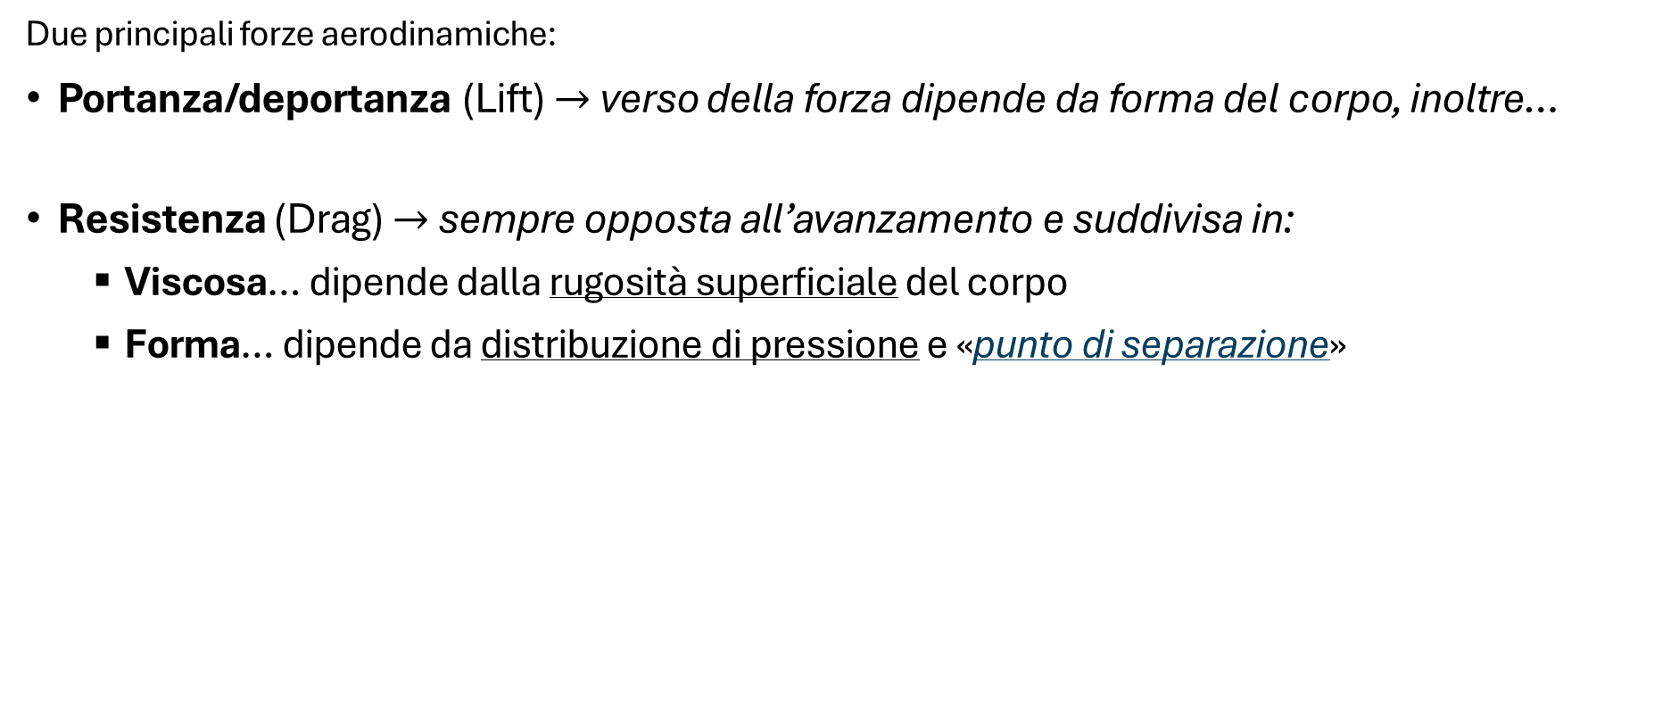
Nozioni di Aerodinamica del veicolo
Due principali forze aerodinamiche:
Portanza/deportanza (Lift) $→$ verso della forza dipende da forma del corpo, inoltre…
Resistenza (Drag) $→$ sempre opposta all’avanzamento e suddivisa in:
Viscosa… dipende dalla rugosità superficiale del corpo
Forma… dipende da distribuzione di pressione e «punto di separazione»
Influisce sul bilanciamento della vettura
Aerodynamic lift

Slide 6
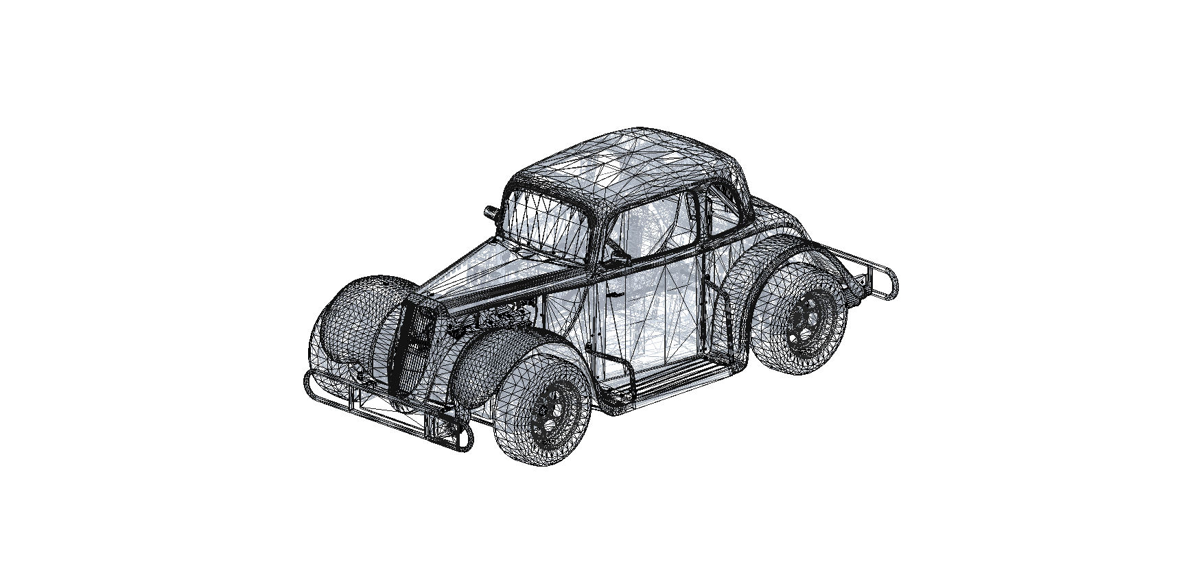
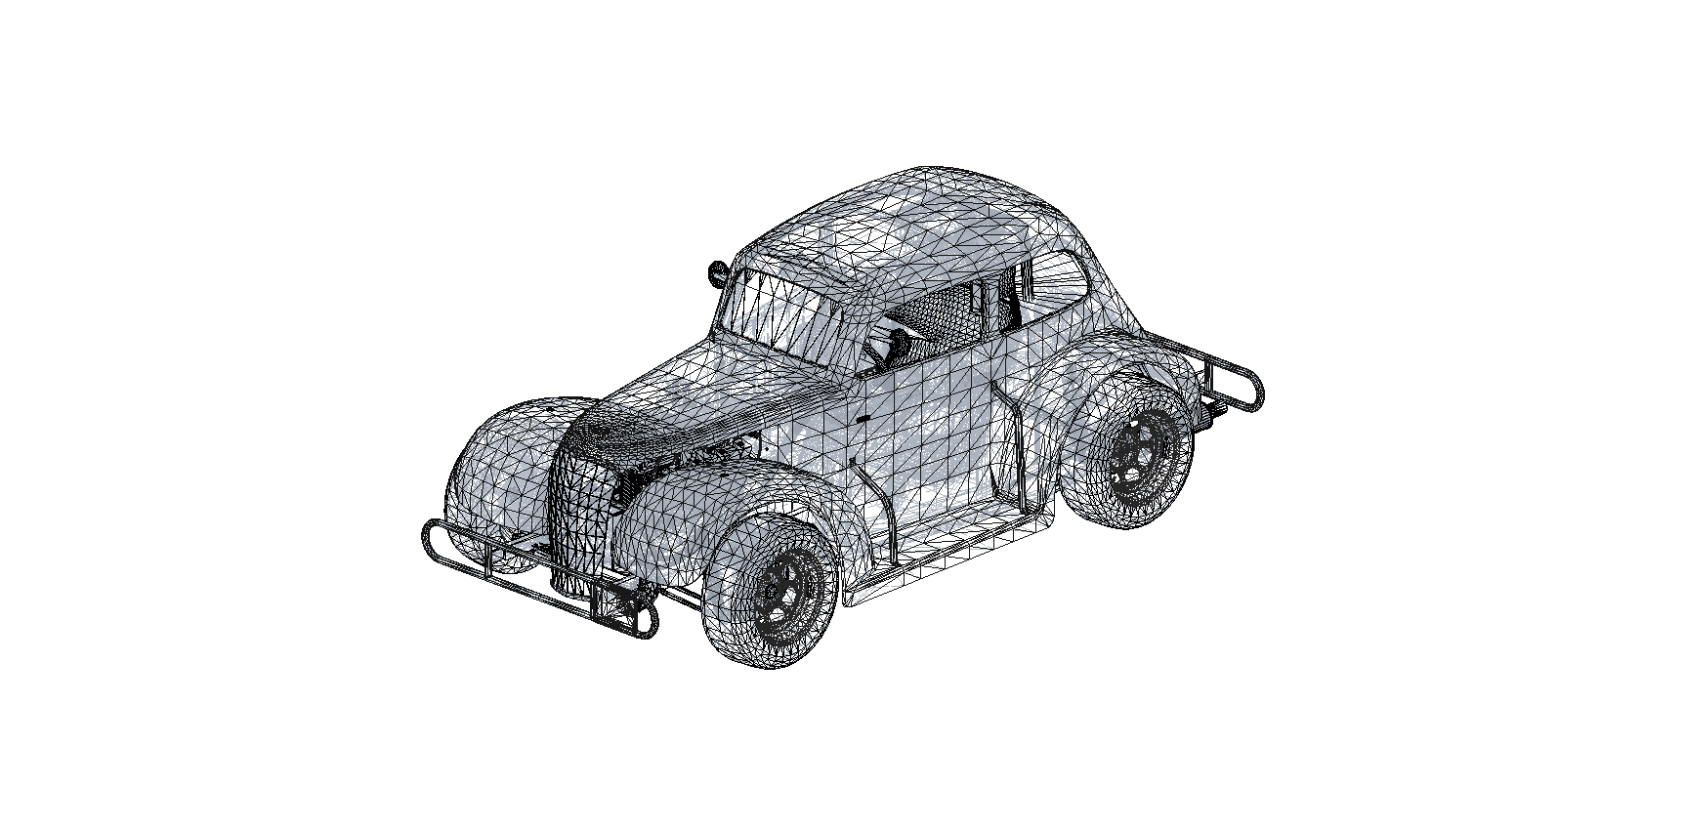
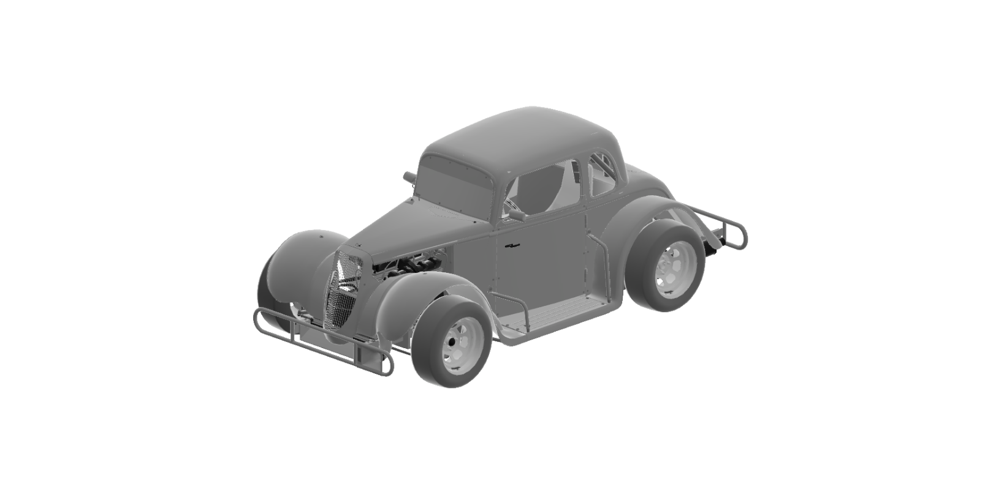
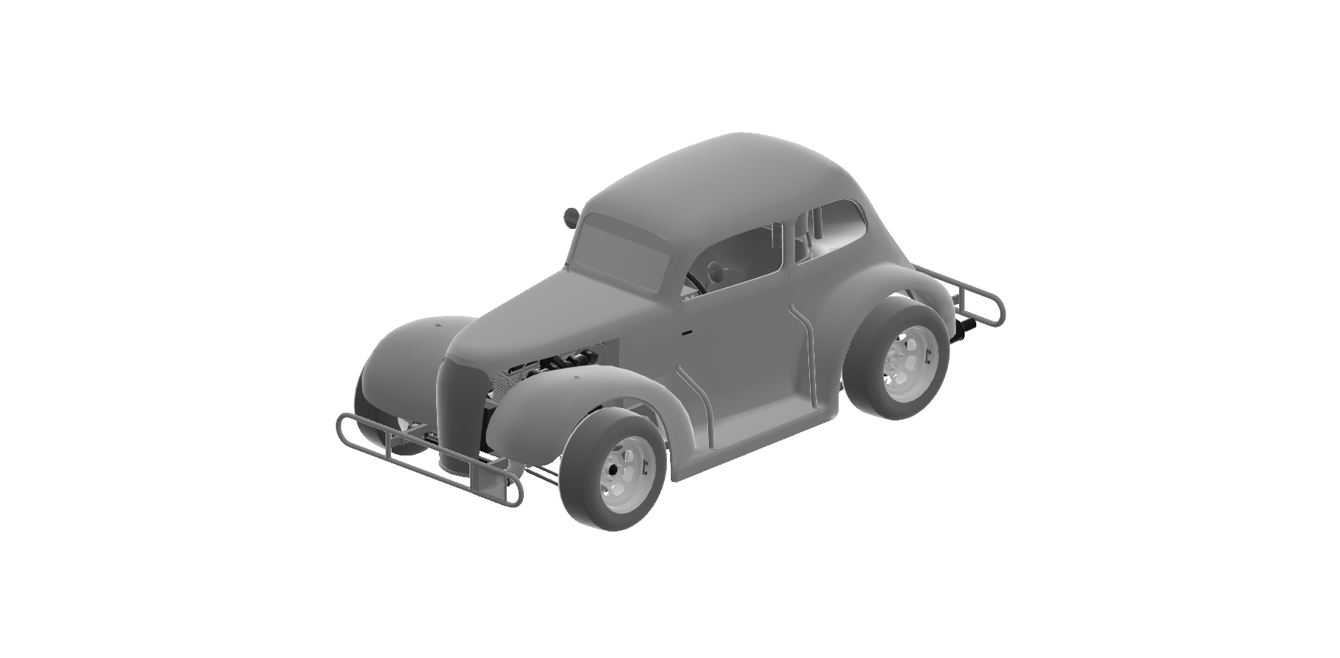


Metodologia Numerica
CAD
Inventor
Mesh
Snappy
CFD
OpenFOAM 3D RANS
Post Processing
Paraview
Geometrie estratte dal simulatore Assetto Corsa
Semplificazioni eseguite per simulazioni su PC
Legends Chevrolet 37 Sedan
Legends Ford 34 Coupe

Slide 7
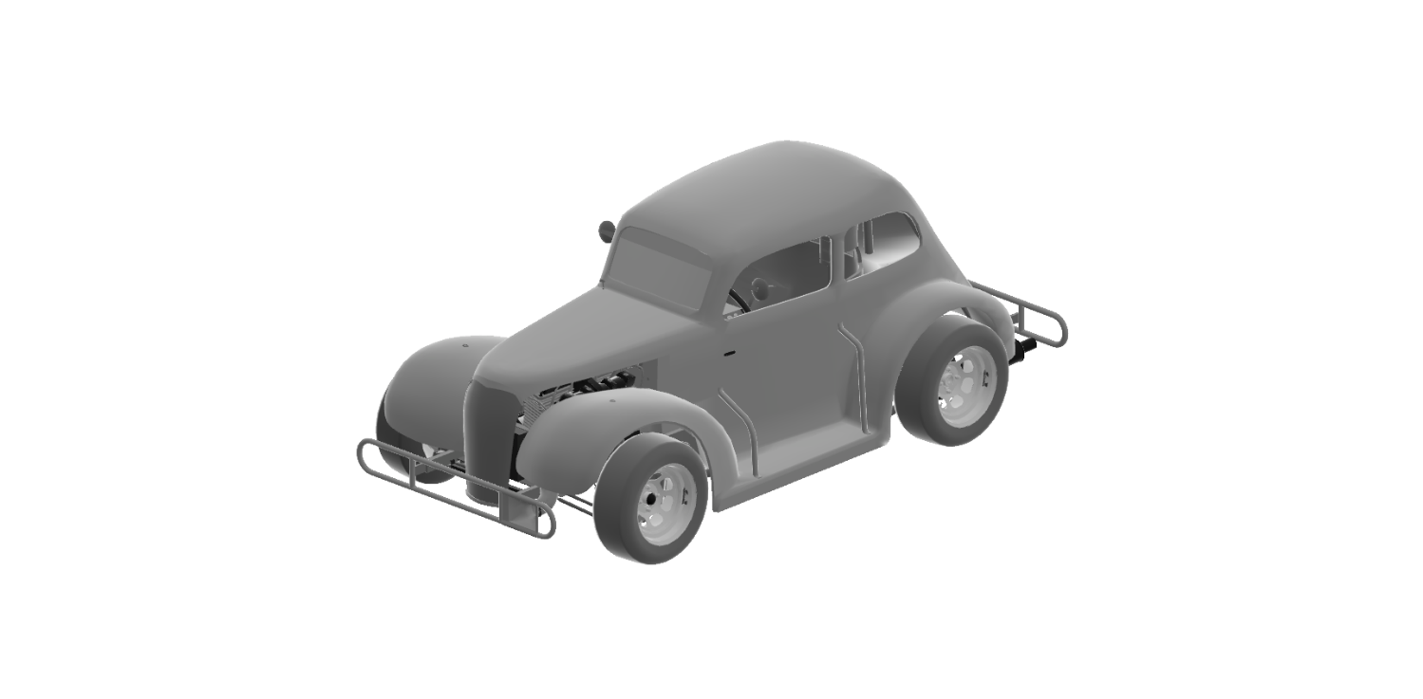
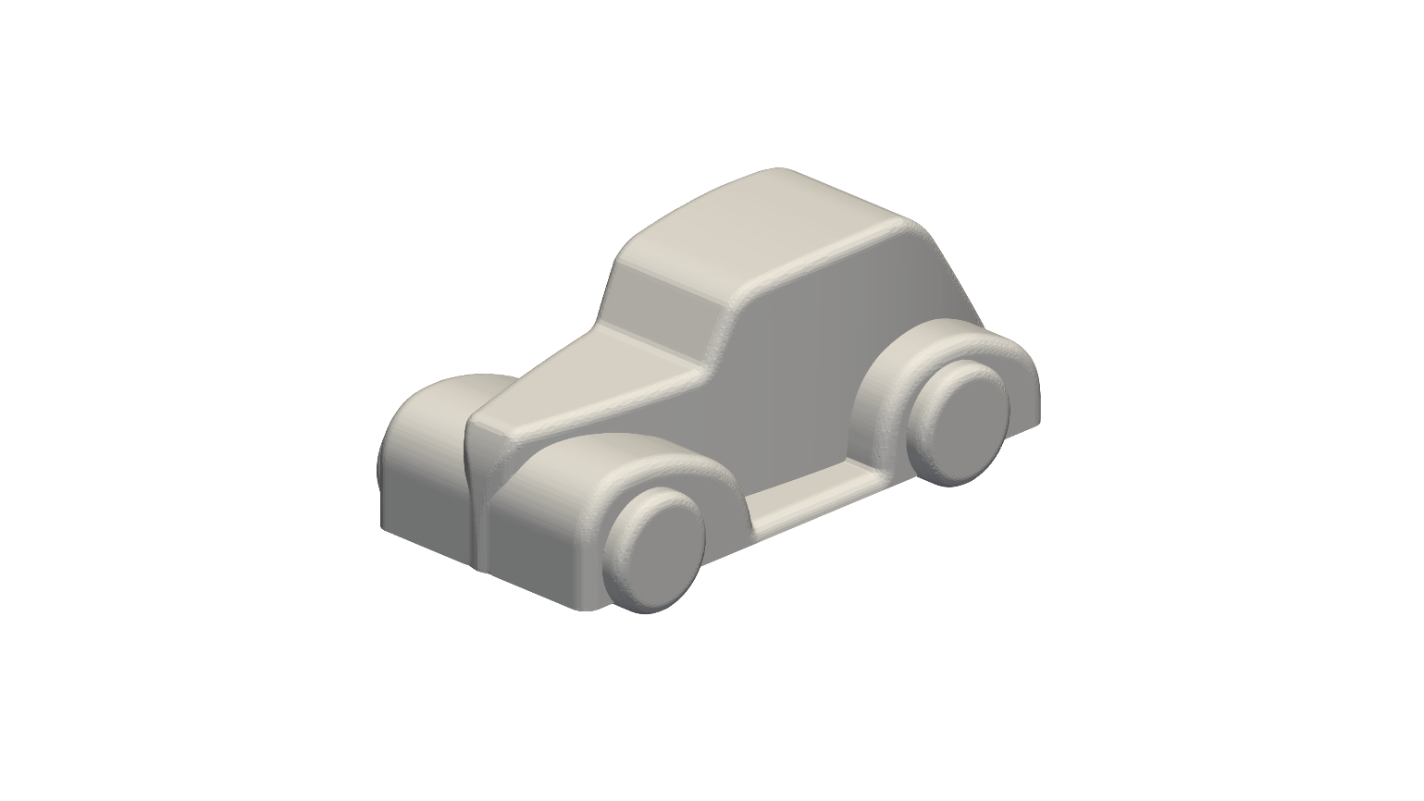
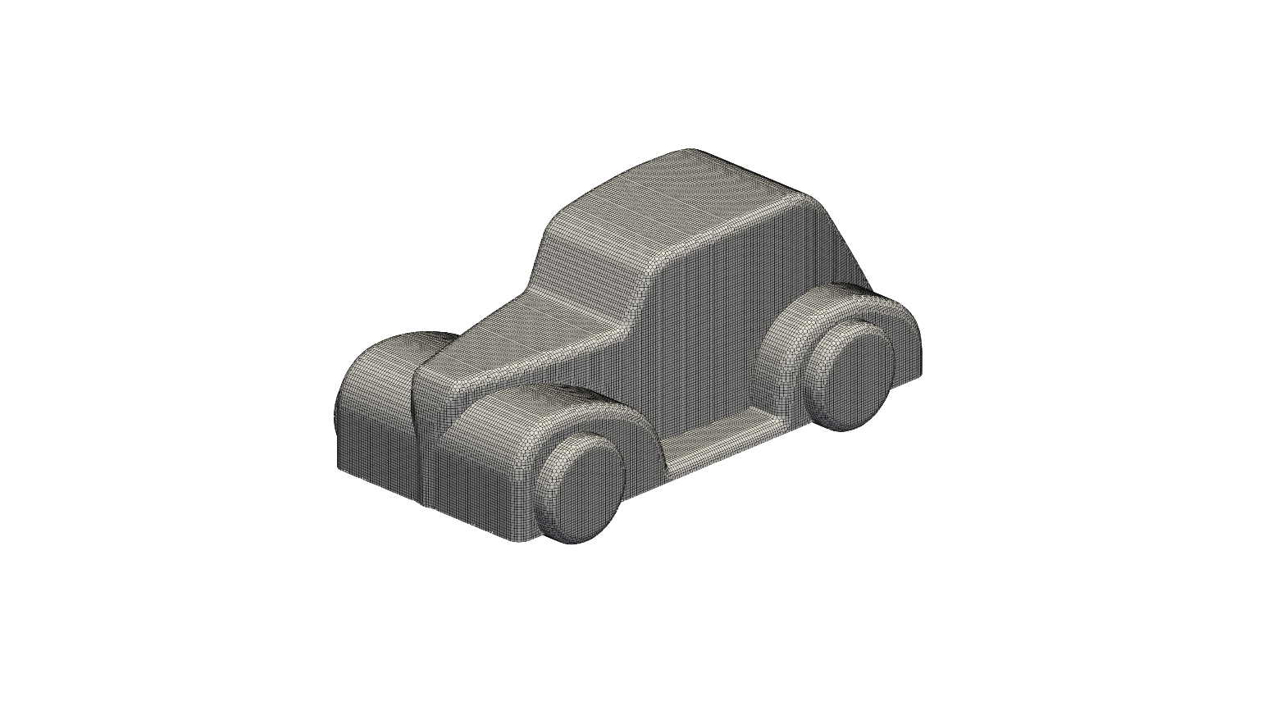
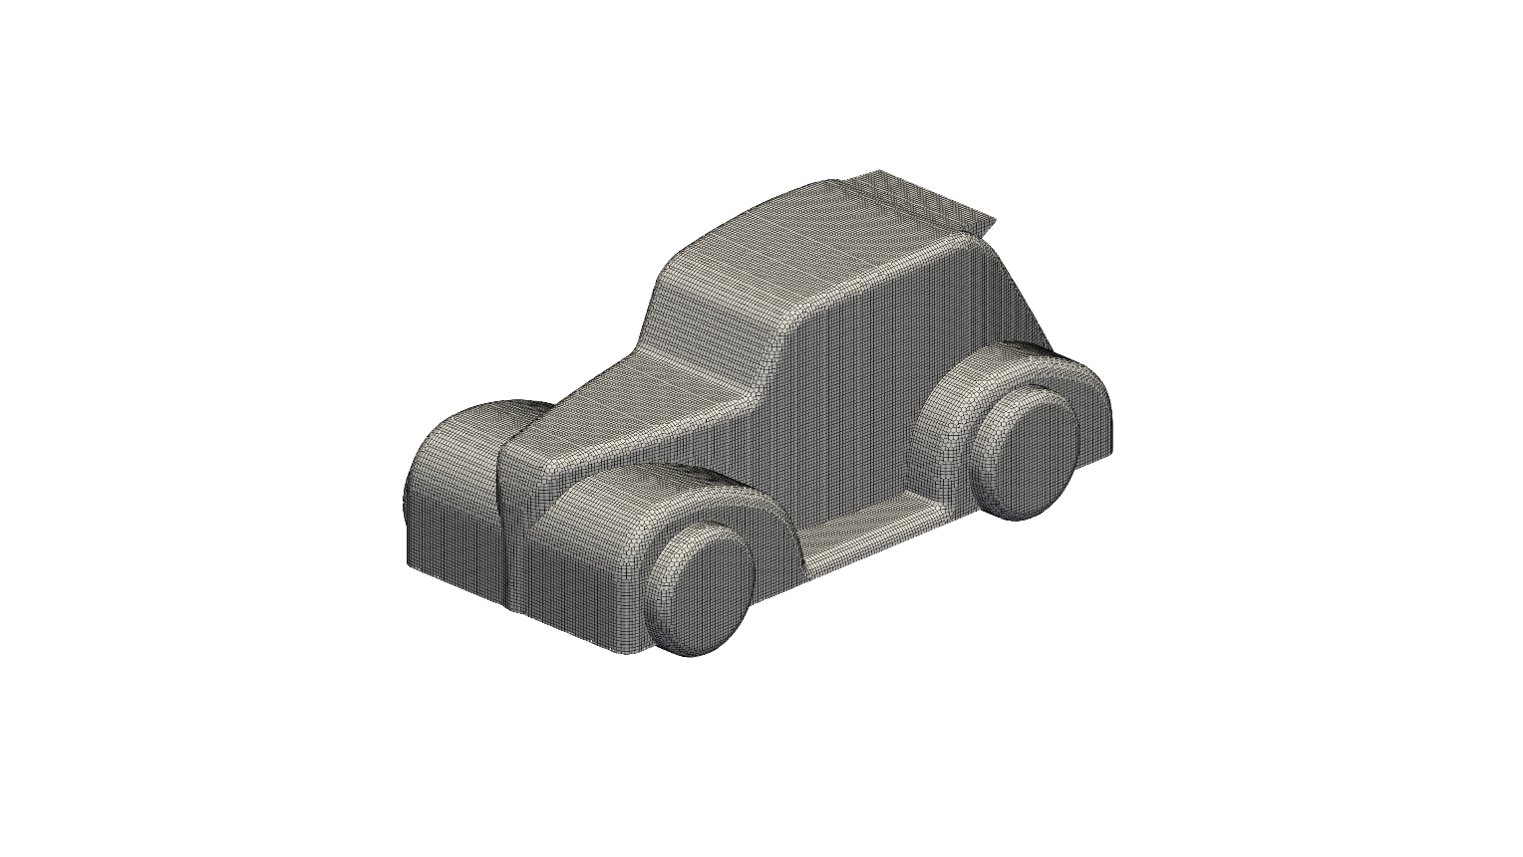
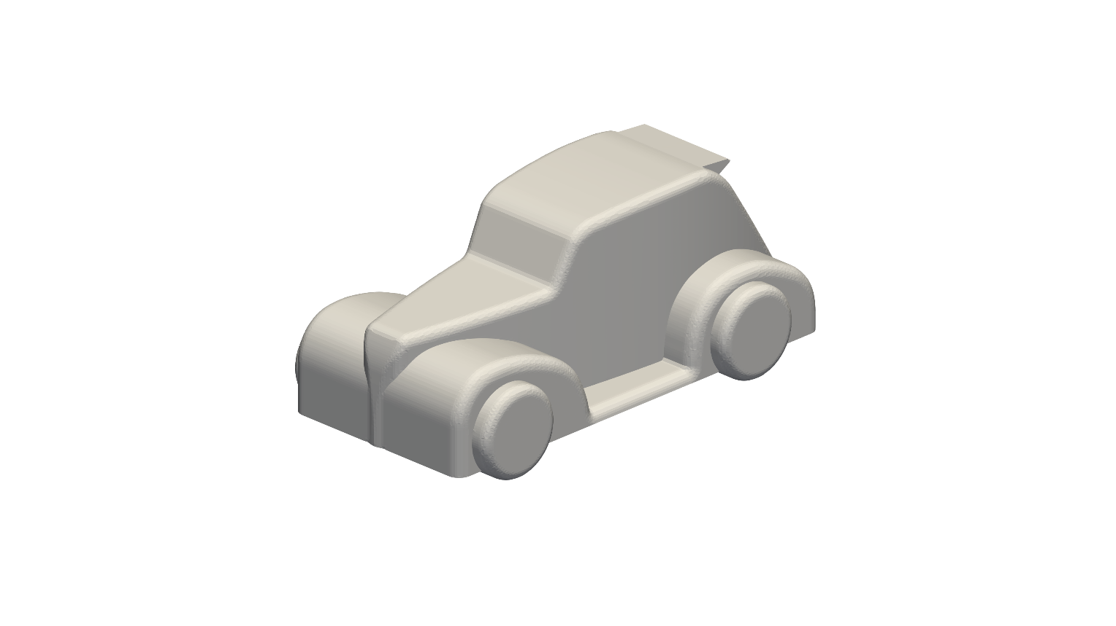

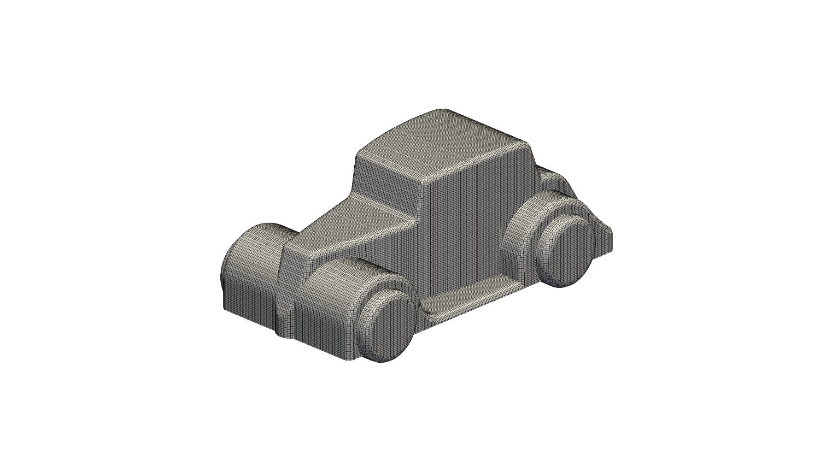

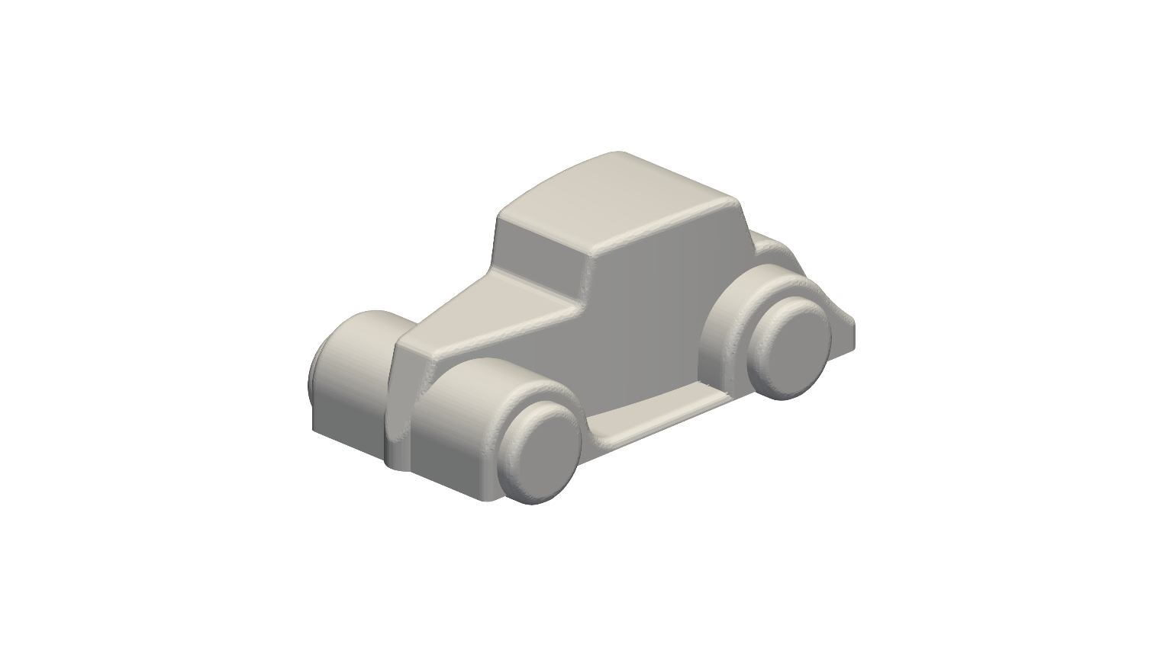
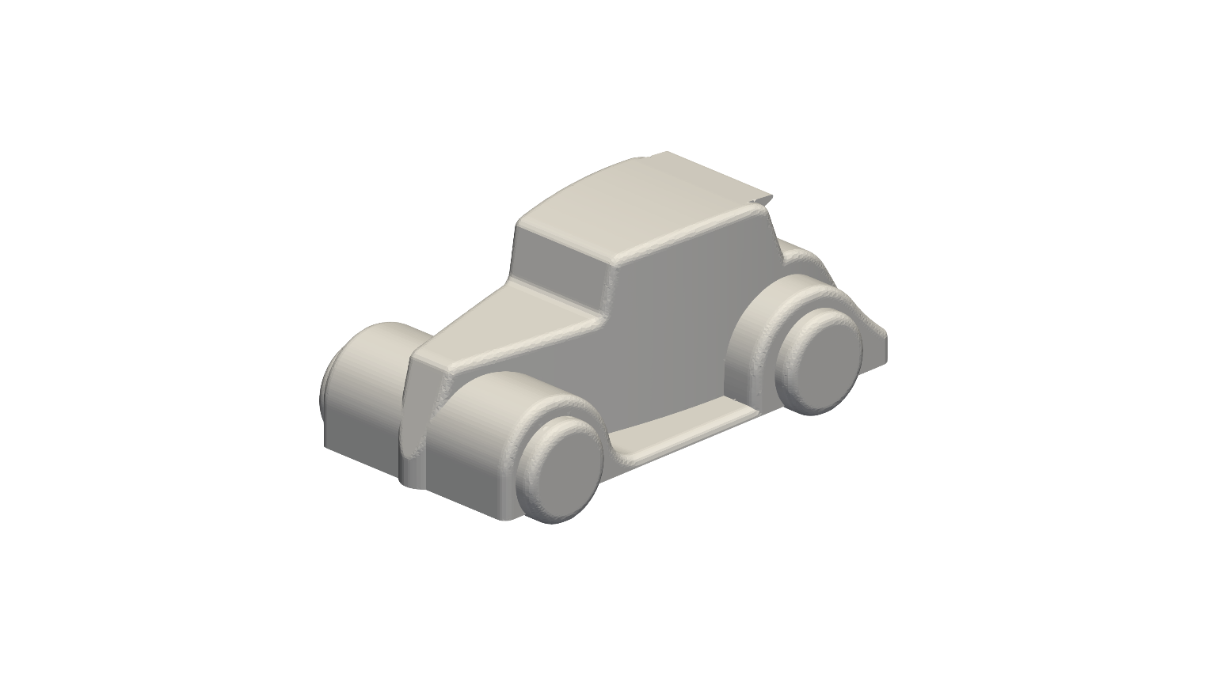
Semplificazione macchina
Original Chevrolet 37 Sedan
Meshed Chevrolet 37 Sedan
Meshed Chevrolet 37 Sedan Spoiler
Original Ford 34 Coupe
Meshed Ford 34 Coupe
Meshed Ford 34 Coupe Spoiler

Slide 8
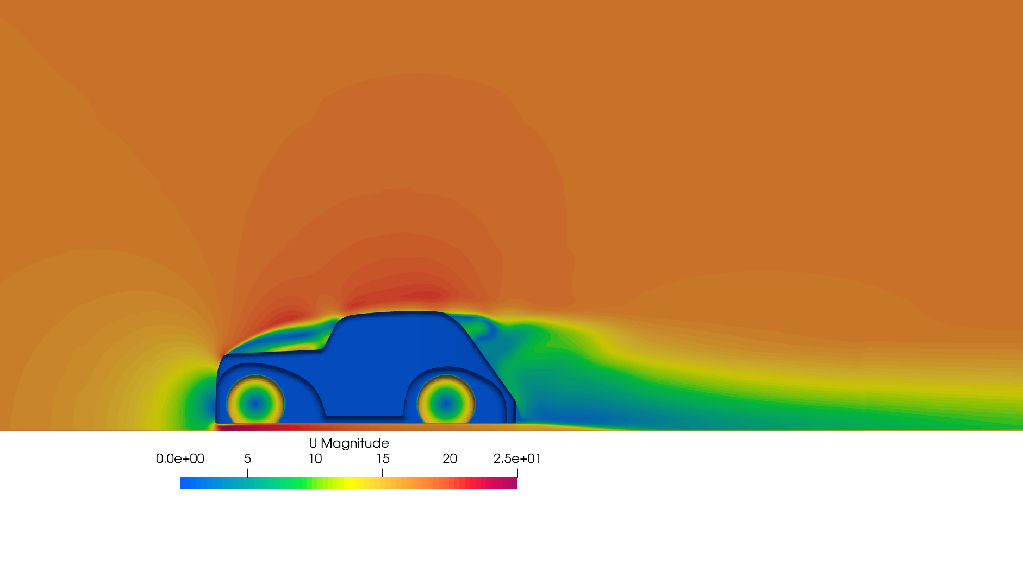
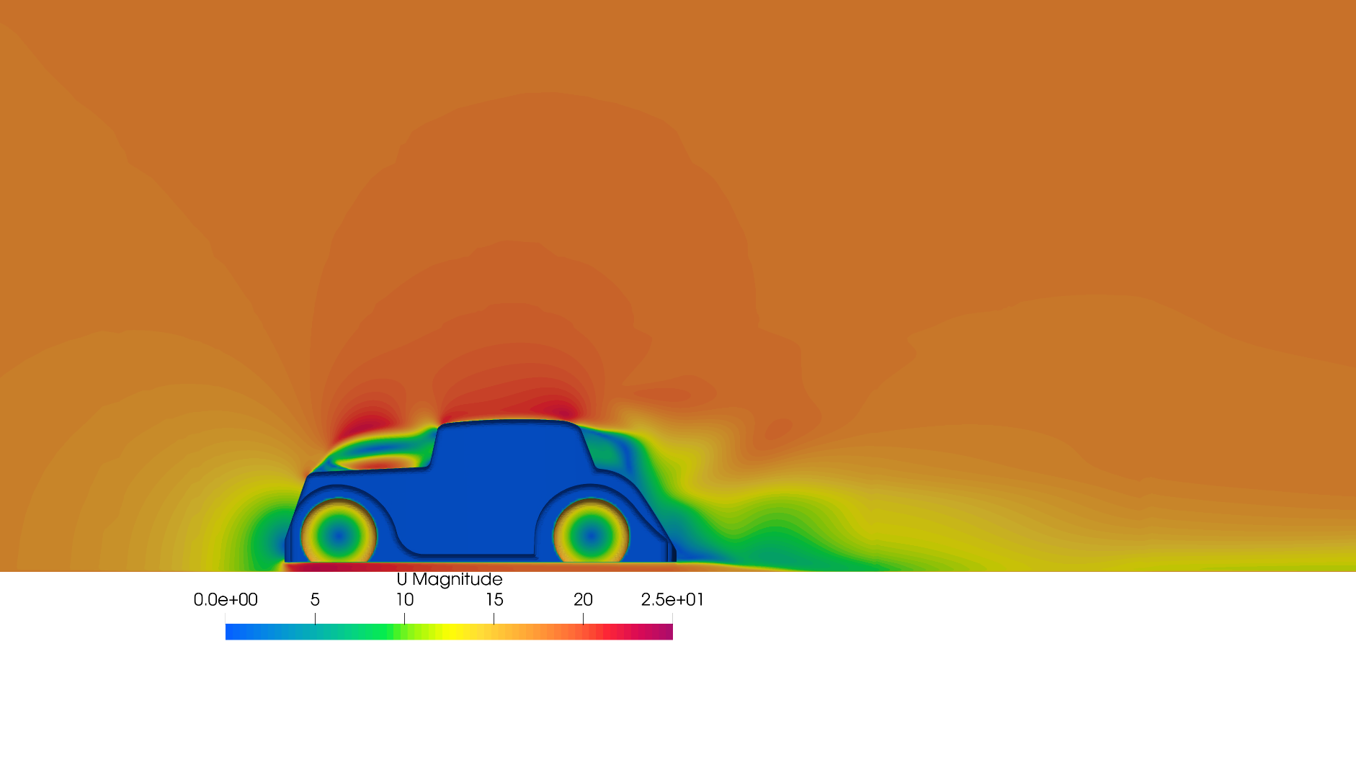

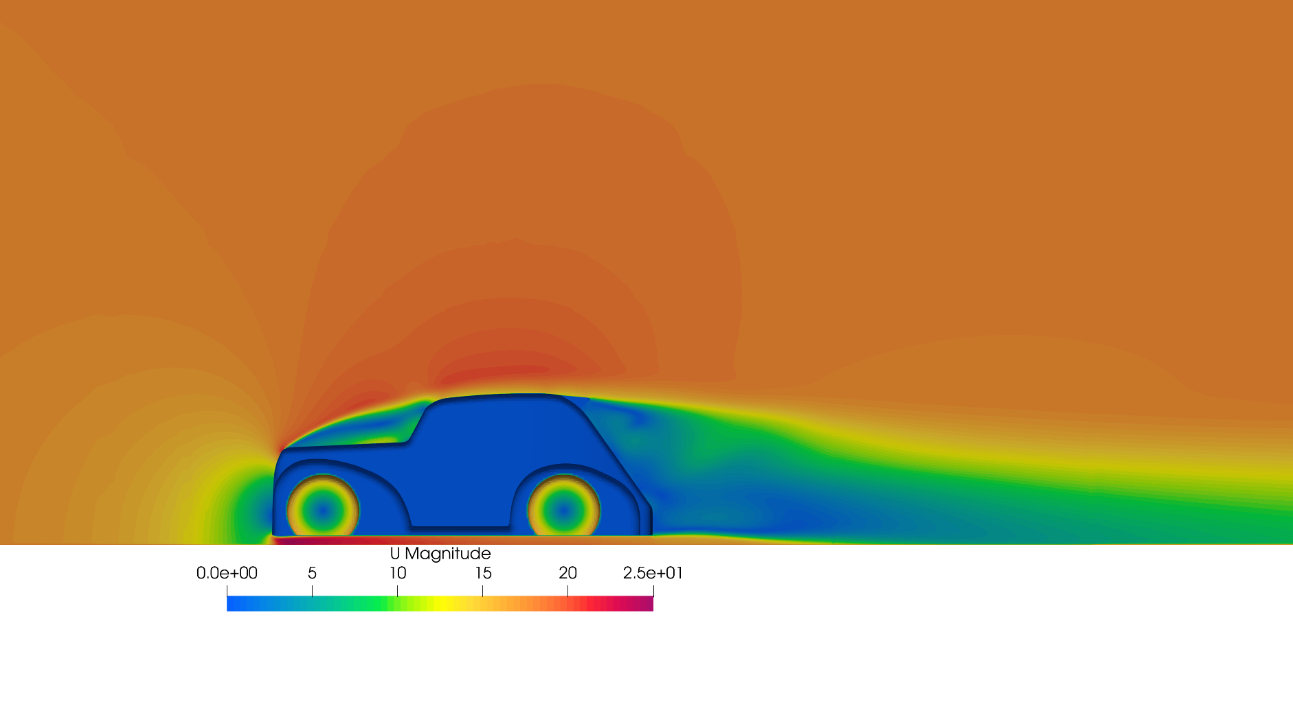

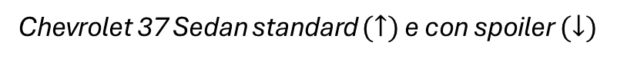
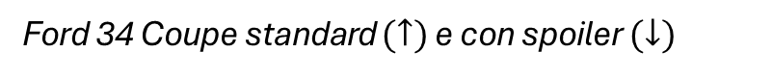
Visualizzazione campo di moto
Chevrolet 37 Sedan standard $(↑)$ e con spoiler $(↓)$
Ford 34 Coupe standard $(↑)$ e con spoiler $(↓)$

Slide 9
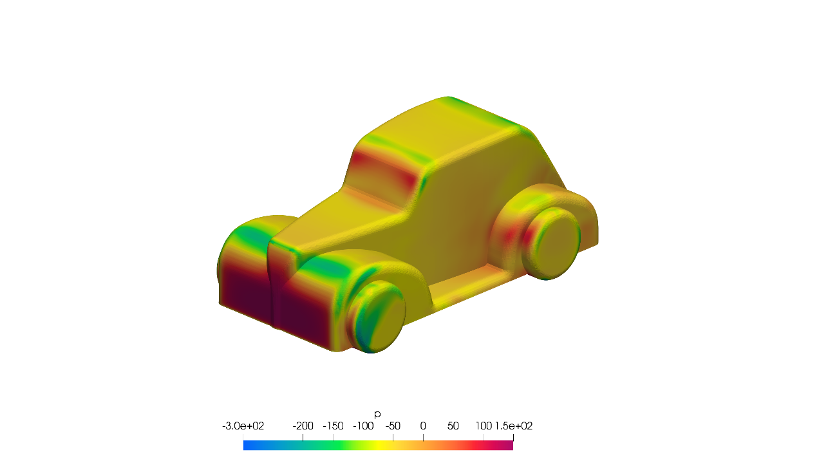
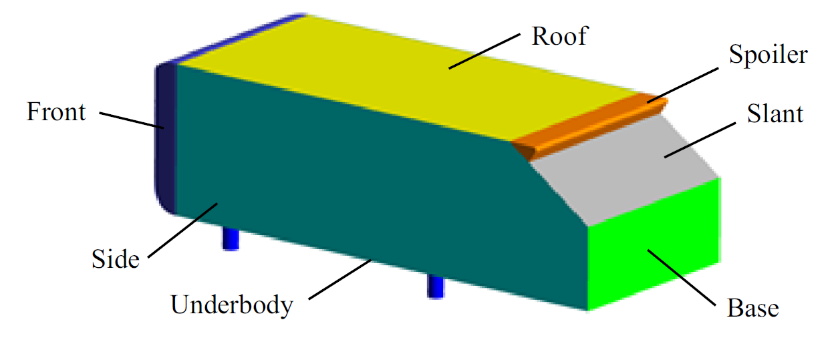
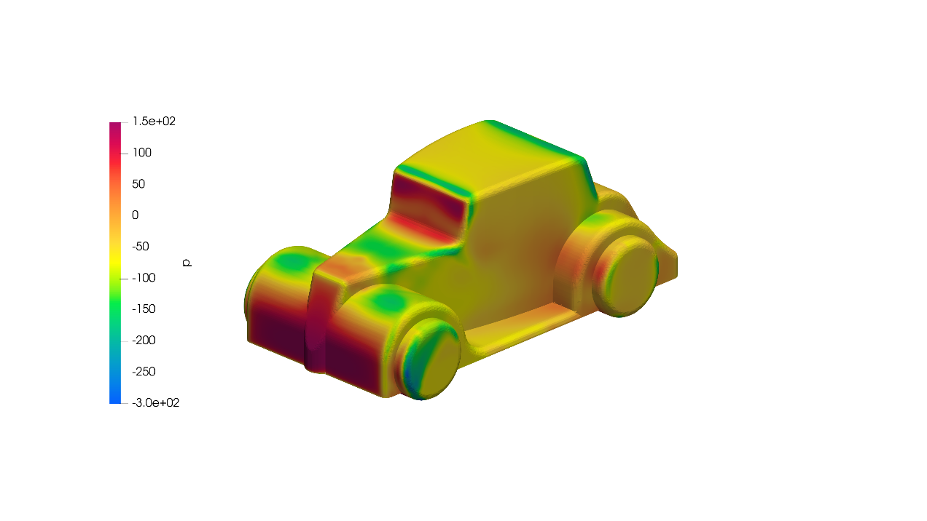
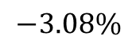
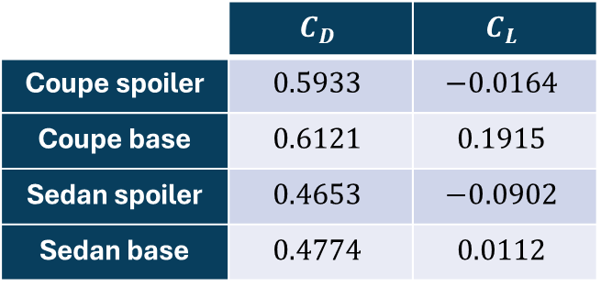
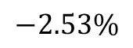
Riassunto dei risultati
$$−3.08\%$$
 | $$C_{D}$$ | $$C_{L}$$
Coupe spoiler | $$0.5933$$ | $$−0.0164$$
Coupe base | $$0.6121$$ | $$0.1915$$
Sedan spoiler | $$0.4653$$ | $$−0.0902$$
Sedan base | $$0.4774$$ | $$0.0112$$
$$−2.53\%$$
DOI: 10.1051/matecconf/20179001027

Slide 10
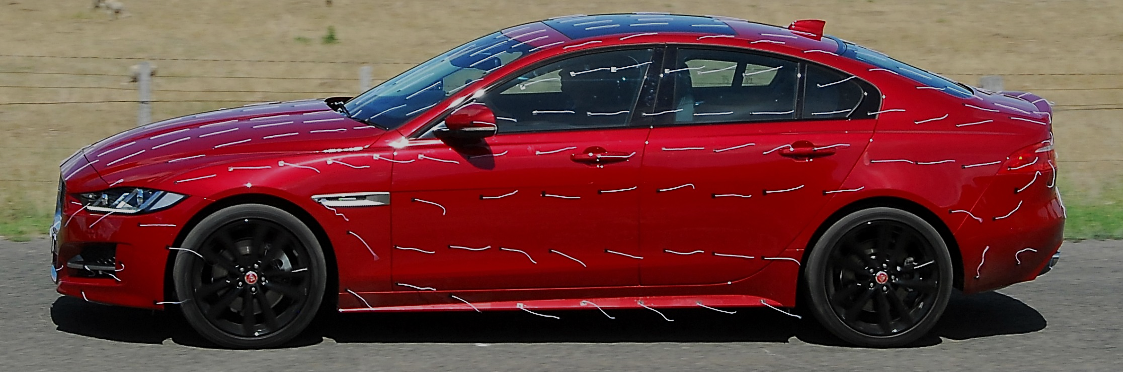
SPIEGAZIONE ESPERIMENTI

Slide 11
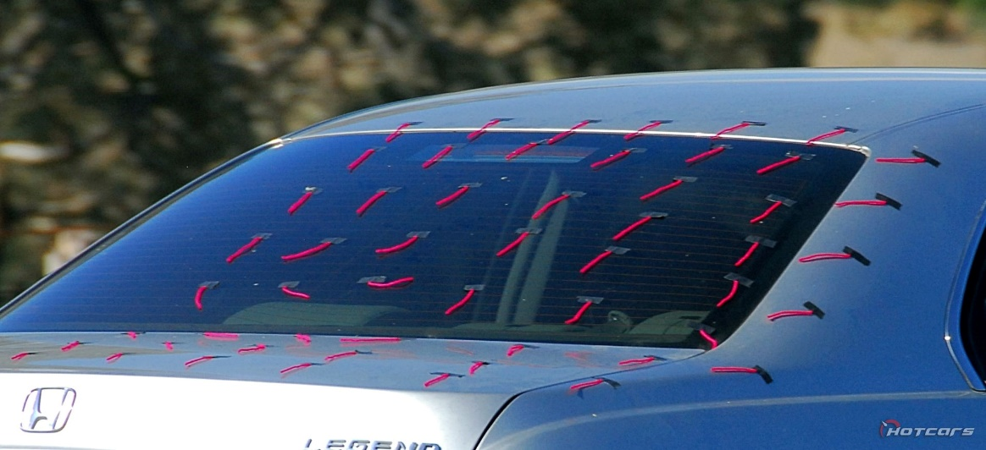
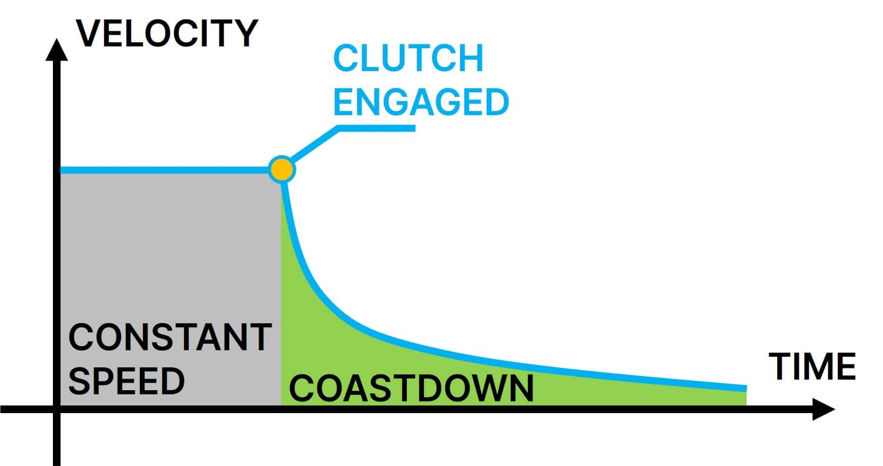
Metodologia sperimentale
Tuft Test
Coast Down Test
Validazione del punto di separazione predetto dalla CFD
Verifica effettiva differenza di Drag tra i due chassis

Slide 12
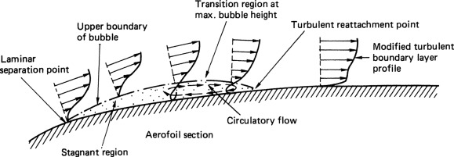
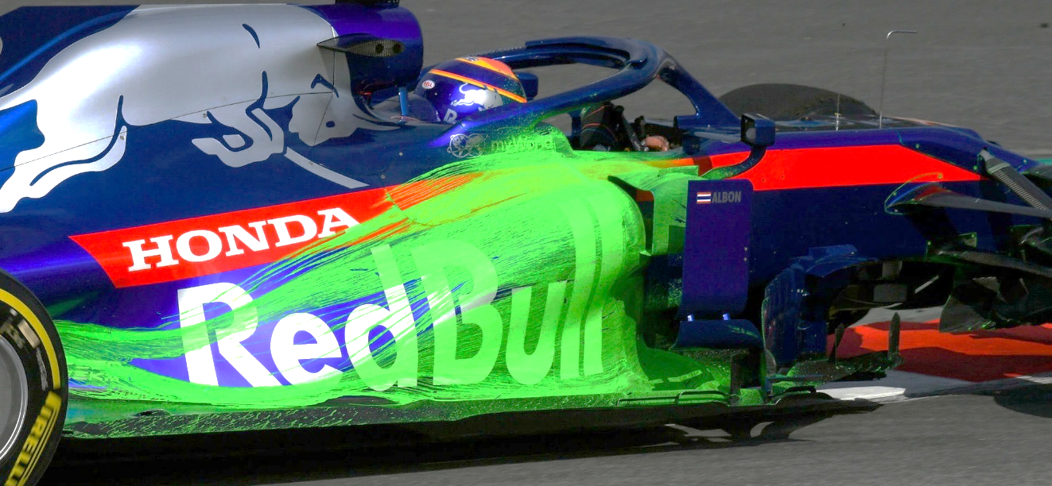
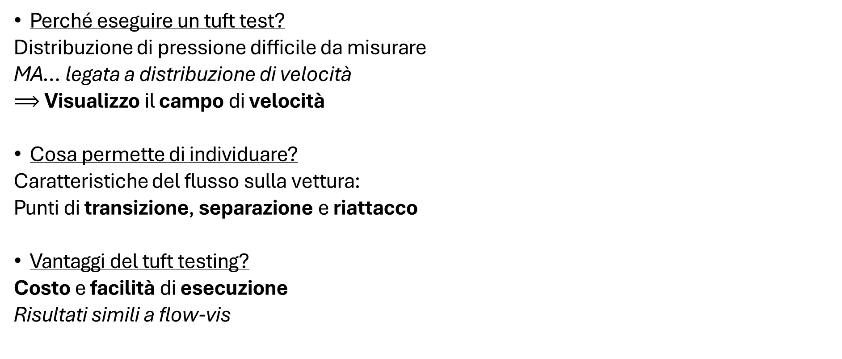
Caratteristiche di un Tuft Test
Perché eseguire un tuft test?
Distribuzione di pressione difficile da misurare
MA… legata a distribuzione di velocità
$⟹$ Visualizzo il campo di velocità
Cosa permette di individuare?
Caratteristiche del flusso sulla vettura:
Punti di transizione, separazione e riattacco
Vantaggi del tuft testing?
Costo e facilità di esecuzione
Risultati simili a flow-vis

Slide 13
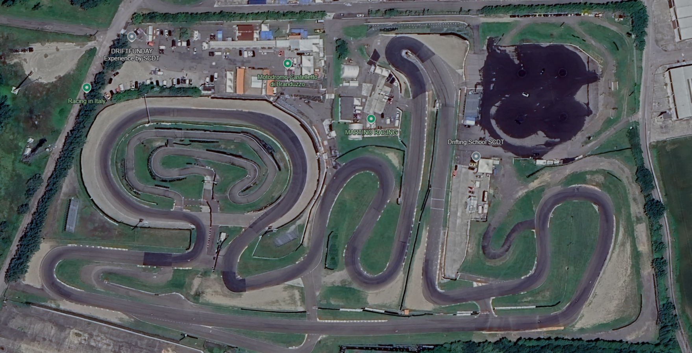
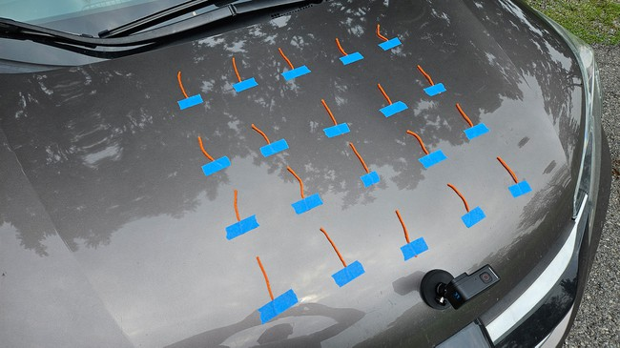

Come eseguire il Tuft Test
Allestimento due macchine con filo di stoffa e nastro adesivo
Allestimento videocamere
Go-pro montate su macchina
Fotocamera con 3 piedi esterna
Registrazione macchina che prosegue dritta a velocità costante di 60km/h
Elaborazione dati video e comparazione con risultati delle simulazioni

Slide 14
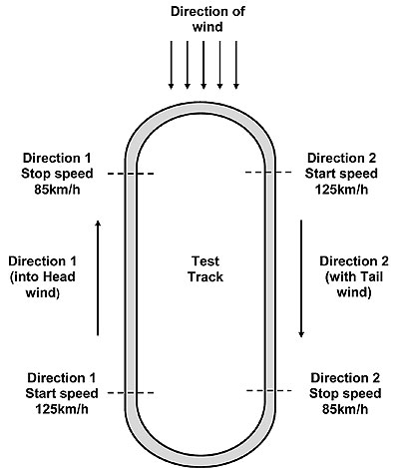
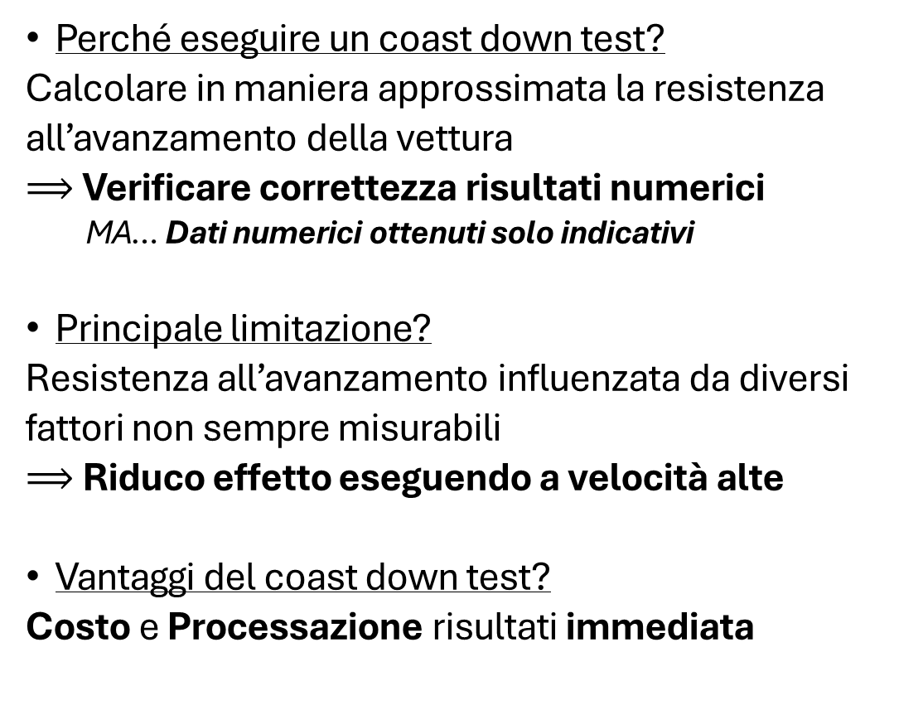
Caratteristiche di un Coast Down Test
Perché eseguire un coast down test?
Calcolare in maniera approssimata la resistenza all’avanzamento della vettura
$⟹$ Verificare correttezza risultati numerici
MA… Dati numerici ottenuti solo indicativi
Principale limitazione?
Resistenza all’avanzamento influenzata da diversi fattori non sempre misurabili
$⟹$ Riduco effetto eseguendo a velocità alte
Vantaggi del coast down test?
Costo e Processazione risultati immediata

Slide 15
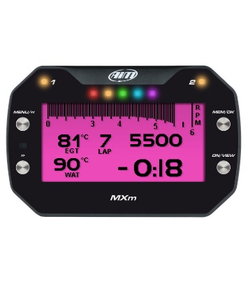
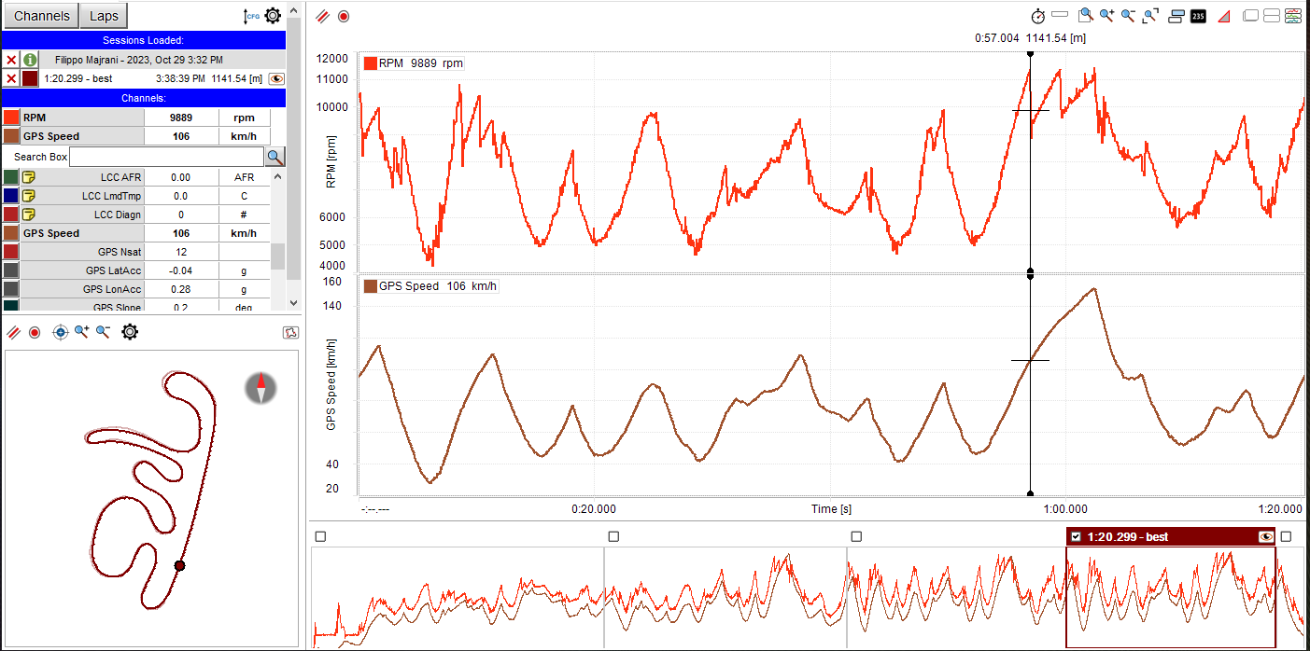
Come eseguire il Coast Down Test
Allestimento due macchine con rilevatore velocità gps (AiM Solo o AiM MXM)
Macchina in movimento a velocità fissata su un rettilineo
Rilascio acceleratore e simultanea pressione della frizione per un determinato lasso di tempo
Elaborazione dati e comparazione con risultati delle simulazioni

Slide 16
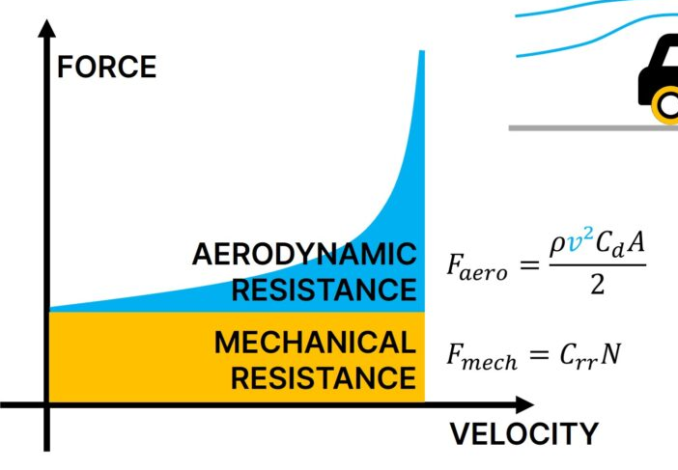
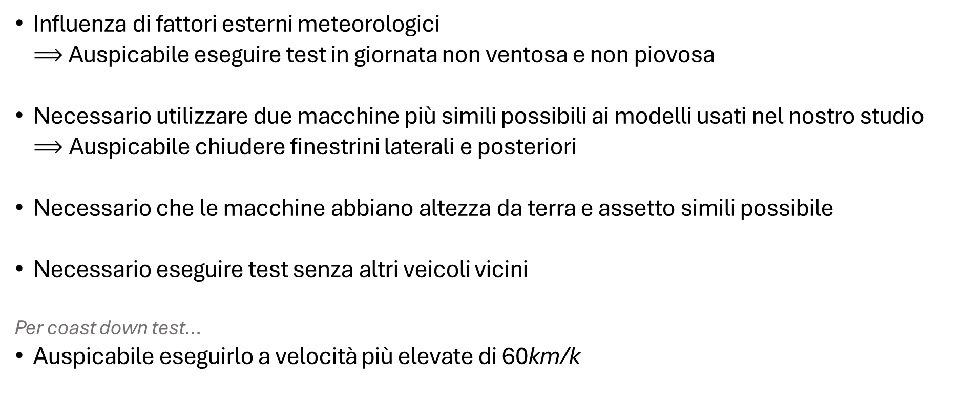
Criticità prove sperimentali
Influenza di fattori esterni meteorologici $⟹$ Auspicabile eseguire test in giornata non ventosa e non piovosa
Necessario utilizzare due macchine più simili possibili ai modelli usati nel nostro studio $⟹$Auspicabile chiudere finestrini laterali e posteriori
Necessario che le macchine abbiano altezza da terra e assetto simili possibile
Necessario eseguire test senza altri veicoli vicini
Per coast down test…
Auspicabile eseguirlo a velocità più elevate di 60km/k

Slide 17
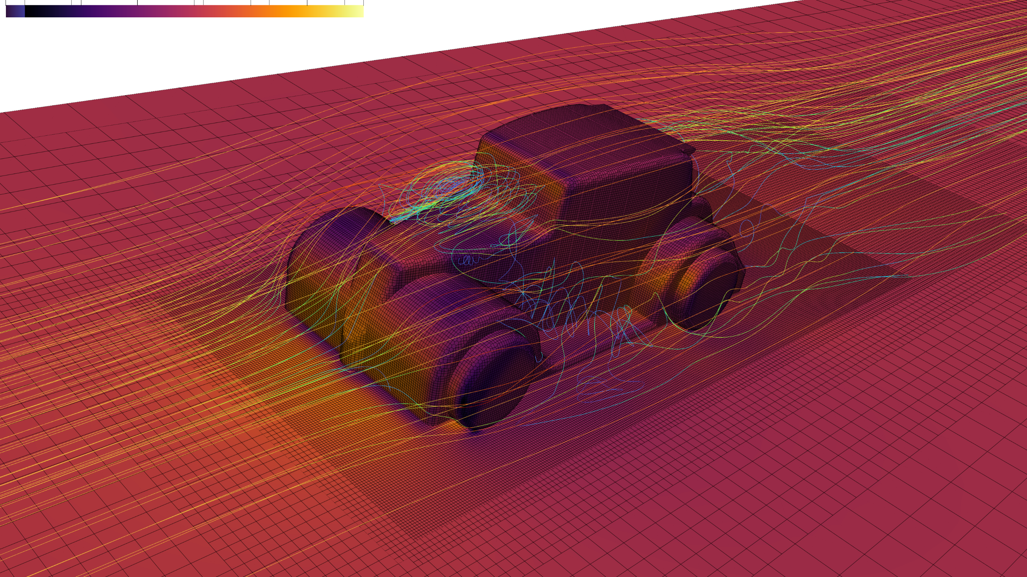
GRAZIE DELL’ATTENZIONE

